Slide 1
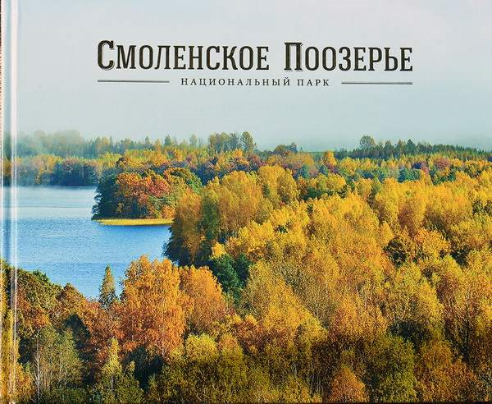

Slide 2
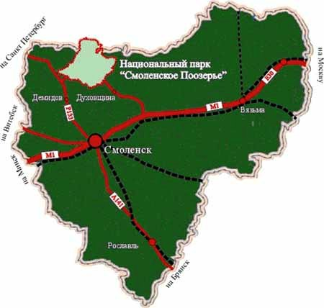
Смоленское Поозерье — национальный парк в европейской части России, в северо-западной части Смоленской области, в Духовщинском и Демидовском районах. Имеет статус биосферного резервата.
Национальный парк находится в ведении Министерства природных ресурсов и экологии Российской Федерации.

Slide 3
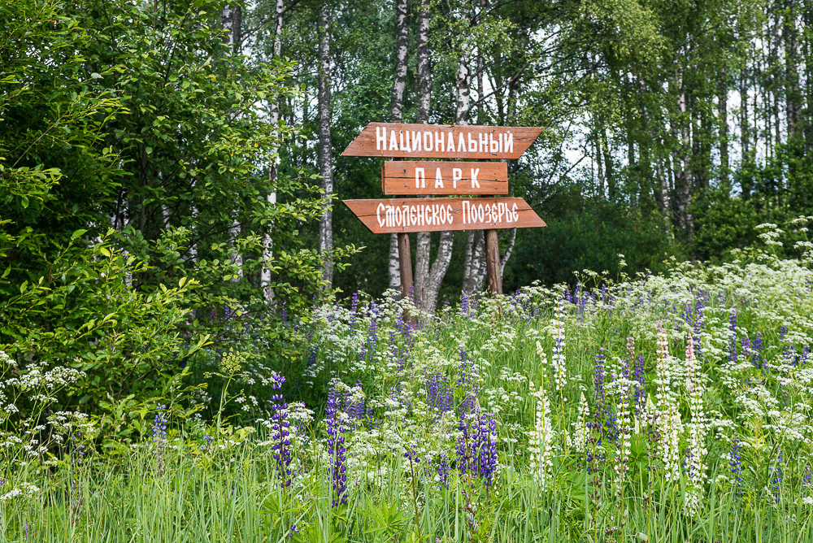
Национальный парк «Смоленское Поозерье» был создан 15 апреля 1992 года[1]. Создание парка преследовало цели сохранения уникальных девственных широколиственно-тёмнохвойных лесов, изучения флоры и фауны региона, обеспечения использования возобновляемых природных ресурсов в природо-охранных и рекреационных целях[2]. По форме территория парка напоминает ромб с диагоналями 50 км с севера на юг и 55 км с запада на восток. Своим названием парк обязан большому количеству озёр.
В 1993 году был создан научно-технический совет парка.

Slide 4
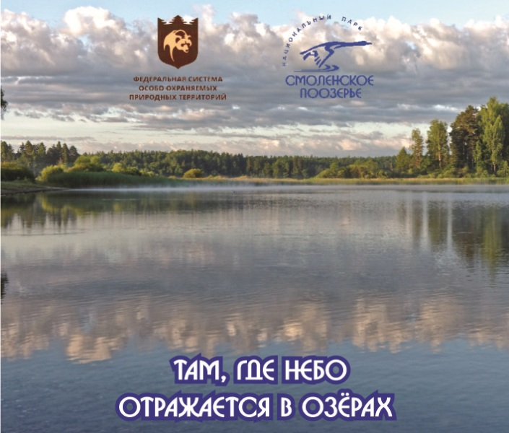
В 1995 году парк принял активное участие в международной акции «Марш парков» и стал одним из его победителей.
В 1998 году парк принят в Федерацию природных и национальных парков Европы «Европарк» (англ.)русск..
В 2002 году национальный парк принят в число биосферных резерватов программы ЮНЕСКО «Человек и биосфера»[3][4].
До 2000 года администрация национального парка находилась в посёлке Подосинки. К новому тысячелетию «столицей» национального парка стал посёлок Пржевальское.

Slide 5
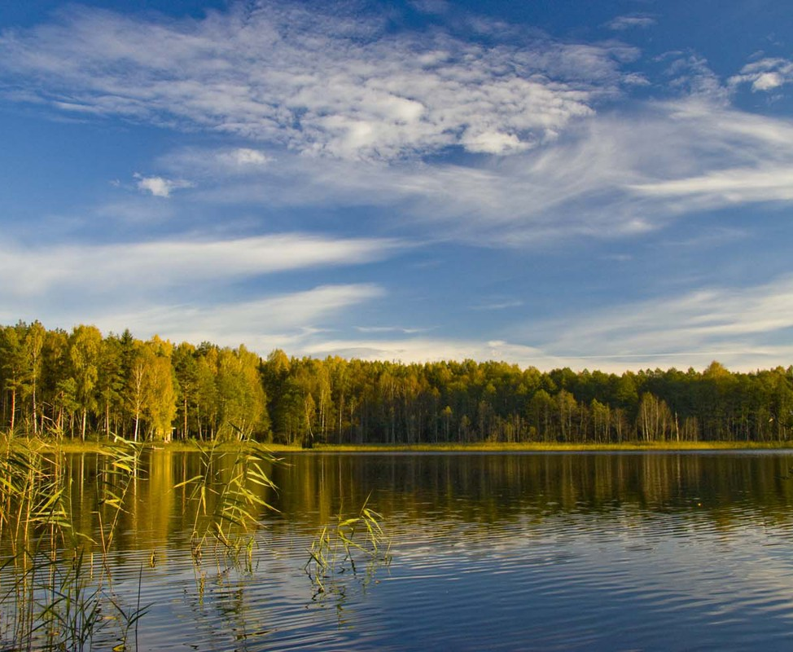
Сейчас национальный парк предлагает целый ряд туристических маршрутов в окрестностях посёлка Пржевальское[5], проводит культурные мероприятия (Марш парков, фестивали бардовской песни и др.), а также участвует в экологическом просвещении школьников. Деятельность парка во многом увеличивает интерес туристов к этому краю. На юго-западном берегу озера Сапшо находятся смотровая площадка и стоянки туристов. Там часто размещаются детские и юношеские лагери.

Slide 6
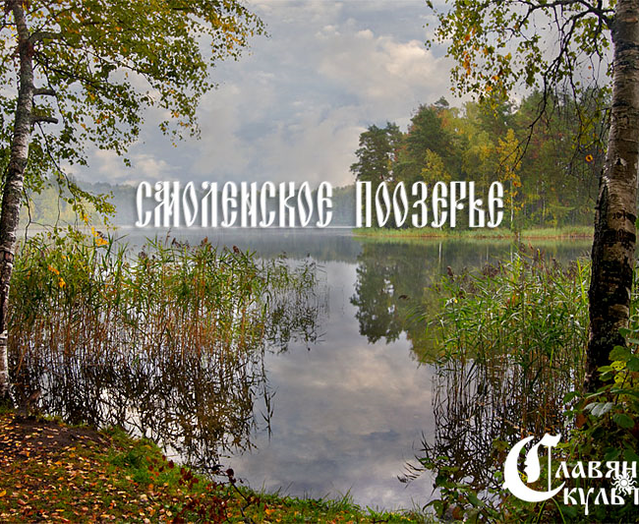
На территории парка находится 77 археологических памятников. Среди них — детинец древнерусского города Вержавск, стоянки каменного века, поселения, городища, селища, могильники. Археологический комплекс древнерусского города Вержавск и курганный могильник (31 насыпь) VIII—XIII веков близ деревни Аносинки имеют статус памятников федерального значения[6]. Имеется 93 памятника истории: мемориальные комплексы, мемориальные места (включая сохранившиеся военные укрепления, места сражений, захоронения, связанные с событиями Великой Отечественной войны), памятники архитектуры[7].

Slide 7
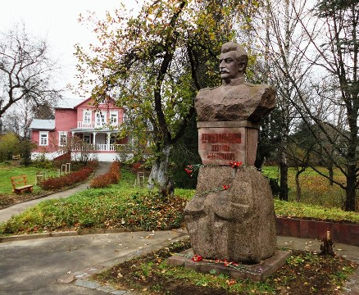
Открыты музеи: дом-музей путешественника Н. М. Пржевальского и Музей партизанской славы (в посёлке Пржевальское)

Slide 8
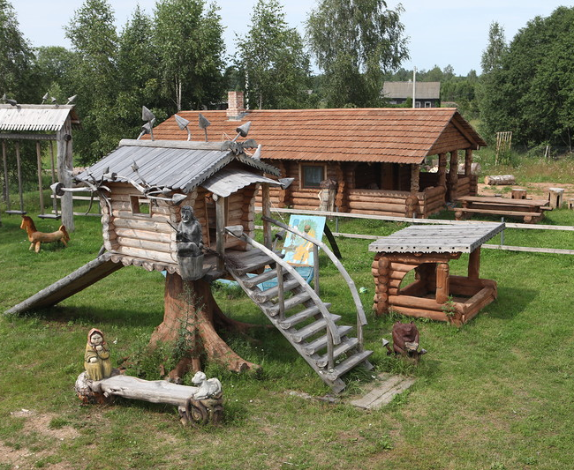
частный музей берёсты в деревне Аносинки

Slide 9
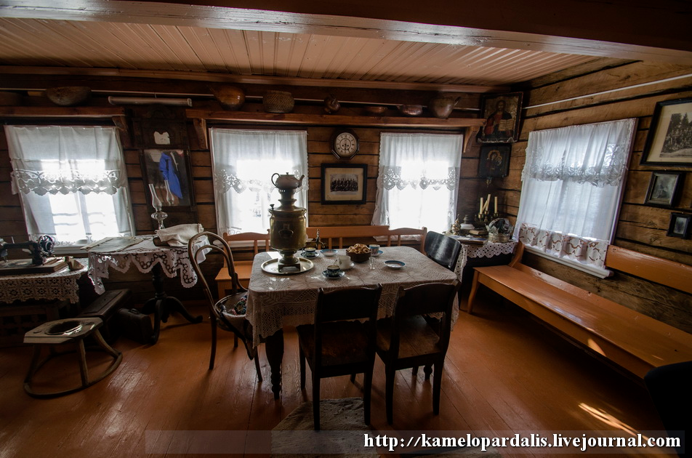

частный музей-вернисаж «Наедине с деревом» в деревне Боровики

Slide 10
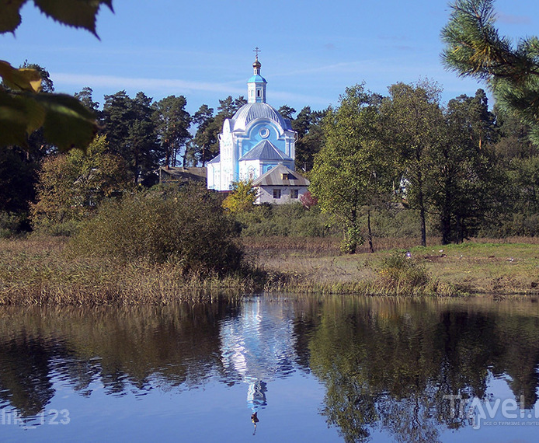
Действуют две церкви — в посёлке Пржевальское (1782 года постройки) и в деревне Бакланово. Сохранилось несколько полуразрушенных храмов, 4 святых источника с купальнями. От крестьянско-фермерского хозяйства в деревне Шугайлово до деревни Сокорево, где находится святой источник Параскевы Пятницы, проходит экологическая тропа «Преданья старины глубокой», ключевым стержнем которой стала история и художественная реконструкция ряда объектов — сторожевых башен, капища с деревянным идолом на территории древнего городища[8].

Slide 11
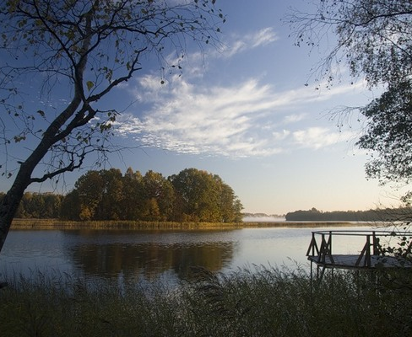
Климат
Климат парка, в целом, умеренно-континентальный, характеризуется хорошо выраженными сезонами. Проникающие с циклонами влажные воздушные массы с Атлантики зимой вызывают ослабление морозов и снегопады, летом — снижение температуры и дожди. Арктические массы вызывают зимой резкое похолодание, а летом сильное прогревание поверхности.

Slide 12
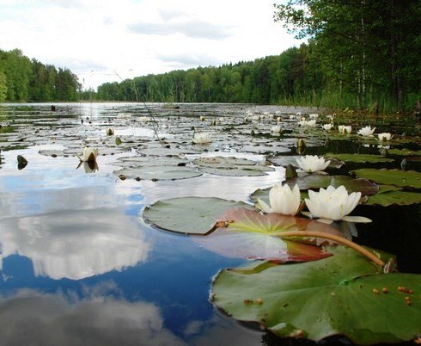
Водоёмы
Территория парка относится к бассейну реки Западной Двины. На территории парка находится более 35 озёр, большинство из них — ледникового происхождения. Самые крупные озёра: Сапшо, Баклановское, Ельша, Рытое, Дго, Петраковское, Лошамьё, Вервижское, Святец, Чистик. Все озёра довольно разные, одно не похоже на другое. Н. И. Рыленков писал о них:
Кто хоть раз побывал на этих озёрах, тот никогда не спутает их. Каждое из них отличается от другого не только по форме, но даже по цвету, вкусу и запаху воды.

Slide 13
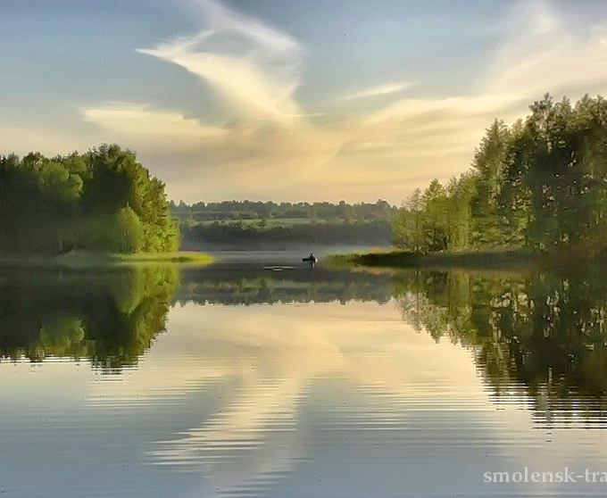
Наиболее крупные реки:
• р. Ельша: источник — озеро Петраковское (Демидовский район). Длина реки в пределах района — ≈ 59 км.
• р. Гобза: источник реки находится в 15 км от с. Вердино (Духовщинский район). Длина реки в пределах района — ≈ 59 км (общая — 95 км).
• р. Половья: источник оз. Рытое (Демидовский район). Длина реки — ≈ 36 км.
• р. Каспля: источник оз. Каспля (Смоленский район). Длина реки в пределах района — ≈ 27 км (общая — 136 км).

Slide 14
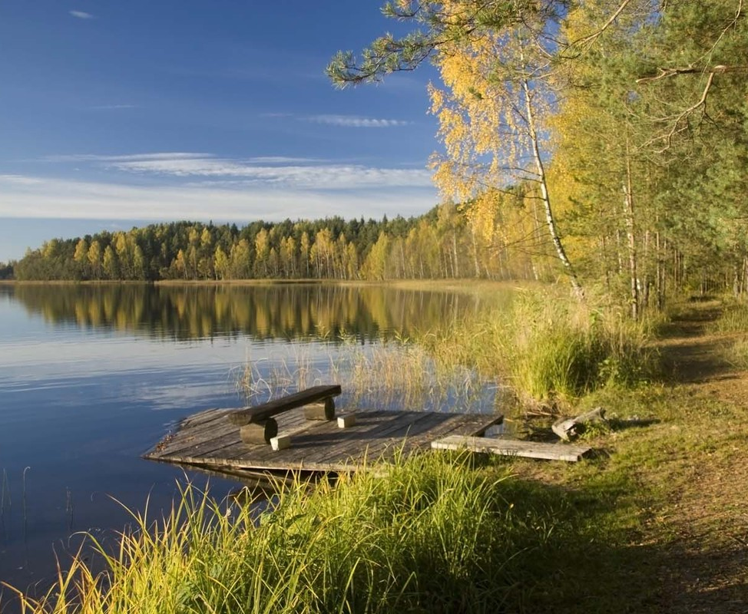
Наиболее крупные озера:
• оз. Сапшо: площадь озера — 304 га, максимальная глубина — 18,6 м; имеется 6 островов.
• оз. Дго: площадь озера — 234 га, максимальная глубина — 17,5 м; имеется 3 острова.
• оз. Рытое: площадь озера — 178 га, максимальная глубина — 22,5 м; имеется 2 острова.
• оз. Баклановское: самое глубокое озеро Демидовского района и Смоленской области — максимальная глубина 33 м, средняя — 8,9 м. 1 остров

Slide 15
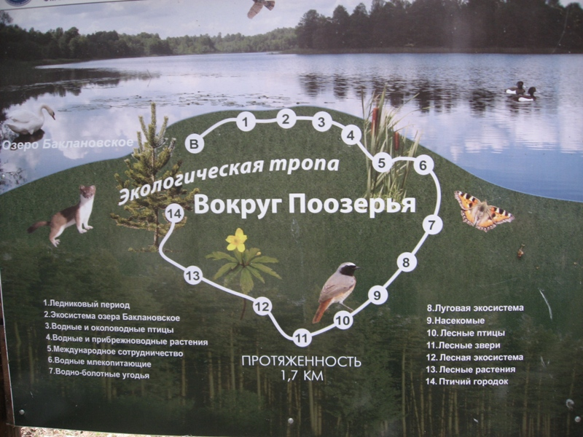

Slide 16
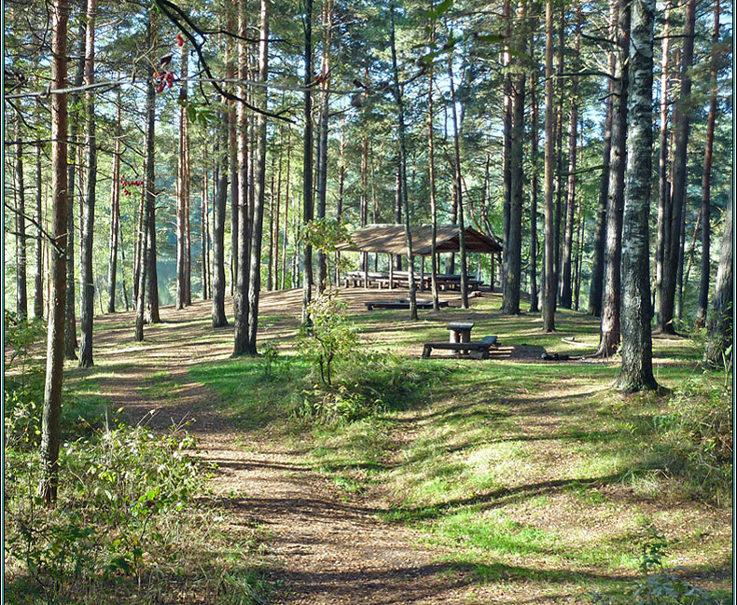
Флора и растительность
Большая часть парка (74 %) покрыта лесами.
Охране подлежат коренные старовозрастные леса (359 га). Основная лесообразующая порода — ель (16 %). Преобладают еловые и елово-широколиственные леса (липа, дуб, клён). Также представлены березняки. Всего на территории парка насчитывается 880 видов сосудистых растений.
Обнаружены 65 видов растений, занесенных в Красную книгу Смоленской области, из которых 10 видов занесены в Красную книгу России[9].

Slide 17
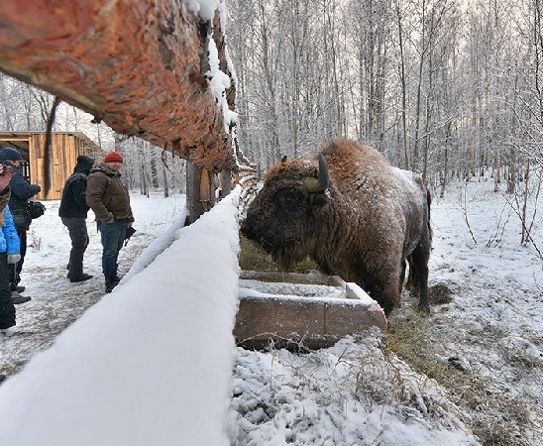
Фауна и животный мир
Фауна представлена 10 видами земноводных, 5 видами рептилий, 205 видами птиц, 57 видами млекопитающих.
Обнаружены 26 видов птиц и 6 видов млекопитающих, занесенных в Красную книгу Смоленской области, из которых 18 видов птиц занесены в Красную книгу России[10].

Slide 18
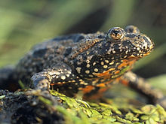
Виды, включённые в Красную книгу Международного союза охраны природы
Жерлянка краснобрюхая
Бобр речной
•Летяга (Pteromys volans)
•Белка обыкновенная (Sciurus vulgaris)
•Бобр речной (Castor fiber)
•Лесная соня (Dryomys nitedula)
•Соня орешниковая (Muscardinus avellanarius)
•Мышовка лесная (Sicista betulina)
•Мышь-малютка (Micromys minutus)
Отряд хищные
•Норка европейская (Mustela lutreola)
•Выдра (Lutra lutra)
Отряд Рукокрылые
•Вечерница рыжая(Nyctalus noctula)
•Ушан бурый (Plecotus auritus)

Slide 19
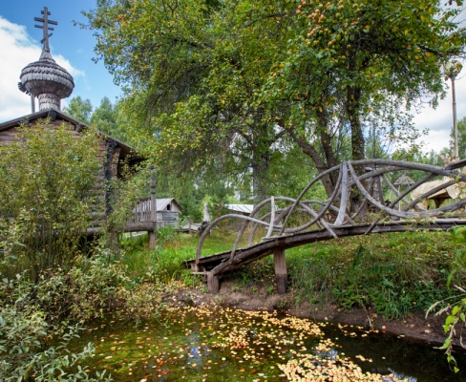
Научная деятельность
Национальный парк имеет также важное значение для науки. Научный совет парка взаимодействует с учеными Смоленского Государственного, Смоленского Гуманитарного университетов и других вузов страны.
Национальный парк развернул обширную эколого-просветительскую деятельность, занимается благоустройством территории, разрабатывает туристические маршруты[5][13][14]. Самое главное направление работы парка — природоохранное. В информационном центре национального парка проходят выставки художественной и исторической направленности.

Slide 20
«Смоленское Поозерье» в интернет-культуре
Национальный парк достаточно широко представлен в интернете. Последние время отмечено созданием неформального онлайн дневника «Записки удивленного лесника», посвященного национальному парку.[18] От лица инспектора национального парка егеря Савося в непринужденной форме автор блога рассказывает читателю о происходящих в «Смоленском Поозерье» мистических случаях: появлениях НЛО, исчезновениях людей и животных, встречах с лешими, русалками и другими персонажами славянской мифологии.

